Slide 1
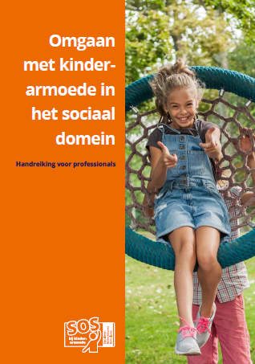


Uitreiking Handreiking:
Omgaan met kinderarmoede in het sociaal domein

Slide 2
Uitreiking
handreiking: omgaan met kinderarmoede in het sociaal domein
Welkom door dagvoorzitter
Kim Houben

Slide 3
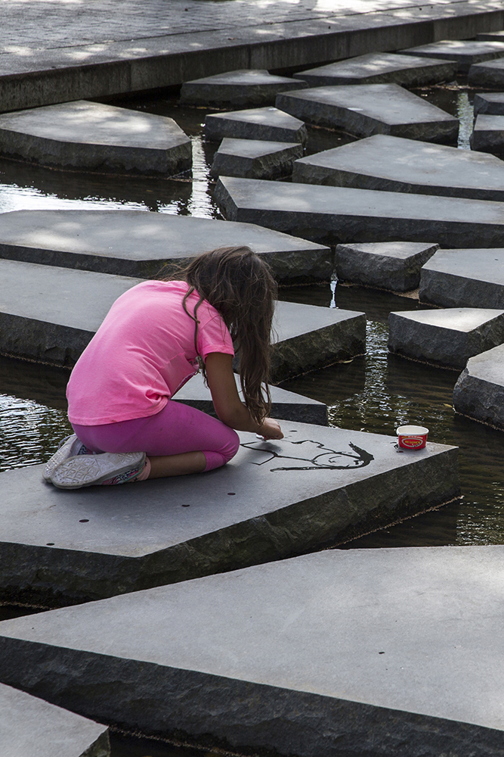
Programma
Opening door Kim Houben
Romy Groot (bekend van de SIRE campagne)
Beschrijving ontwikkeling van de handreiking – Annelies Kassenberg
Overhandiging handreiking aan Carsten Herstel (SZW) en Alexandra Bartelds (Divosa)
Twee praktijkvoorbeelden uit de handreiking door Eugenio Massaro en Sigrid Mol
Inhoudelijke toelichting op de handreiking – Mariëtte Lusse
Wat is nodig om met de handreiking aan de slag te gaan? Met Mariëlle Reneman, Lisanne Welvaarts en Alex Schepel

Slide 4
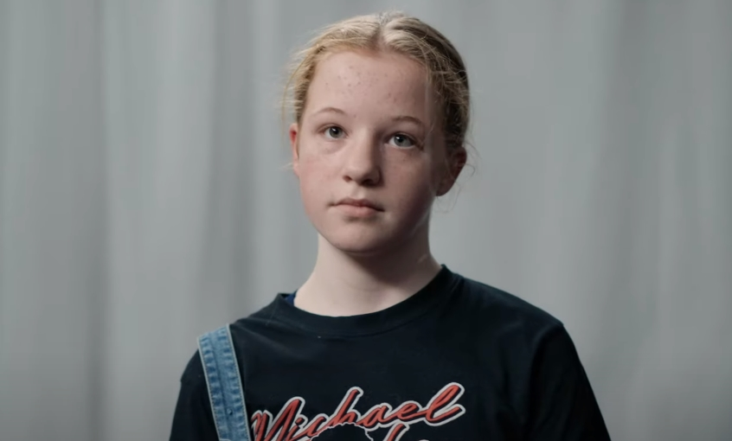
Romy Groot
Bekend van de sire campange

Slide 5
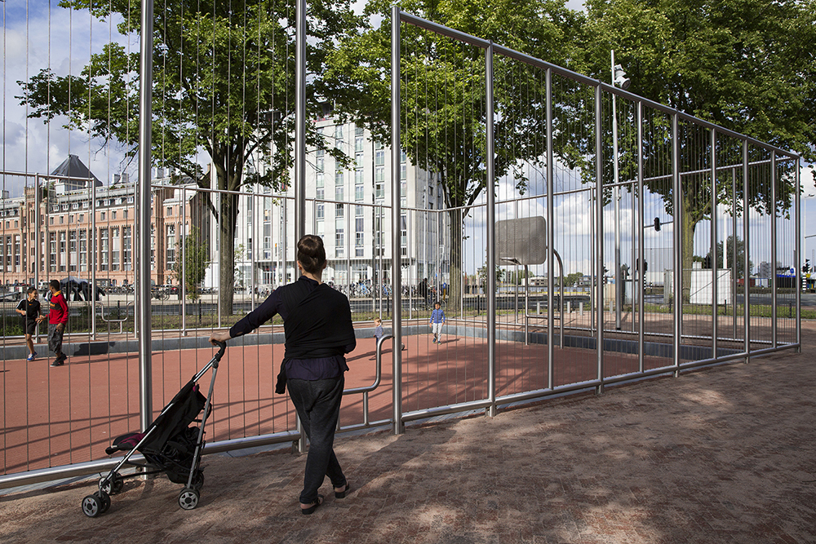
Omgaan met kinderarmoede in het sociaal domein

Slide 6

Hoeveel kinderen leven in armoede

Slide 7
Wanneer spreken we van armoede?
‘Mensen zijn arm wanneer de materiele, culturele en sociale middelen onvoldoende zijn om op een manier te leven die als minimaal aanvaardbaar wordt gezien in de samenleving waarin men leeft’.
Europese commissie, 1989

Slide 8
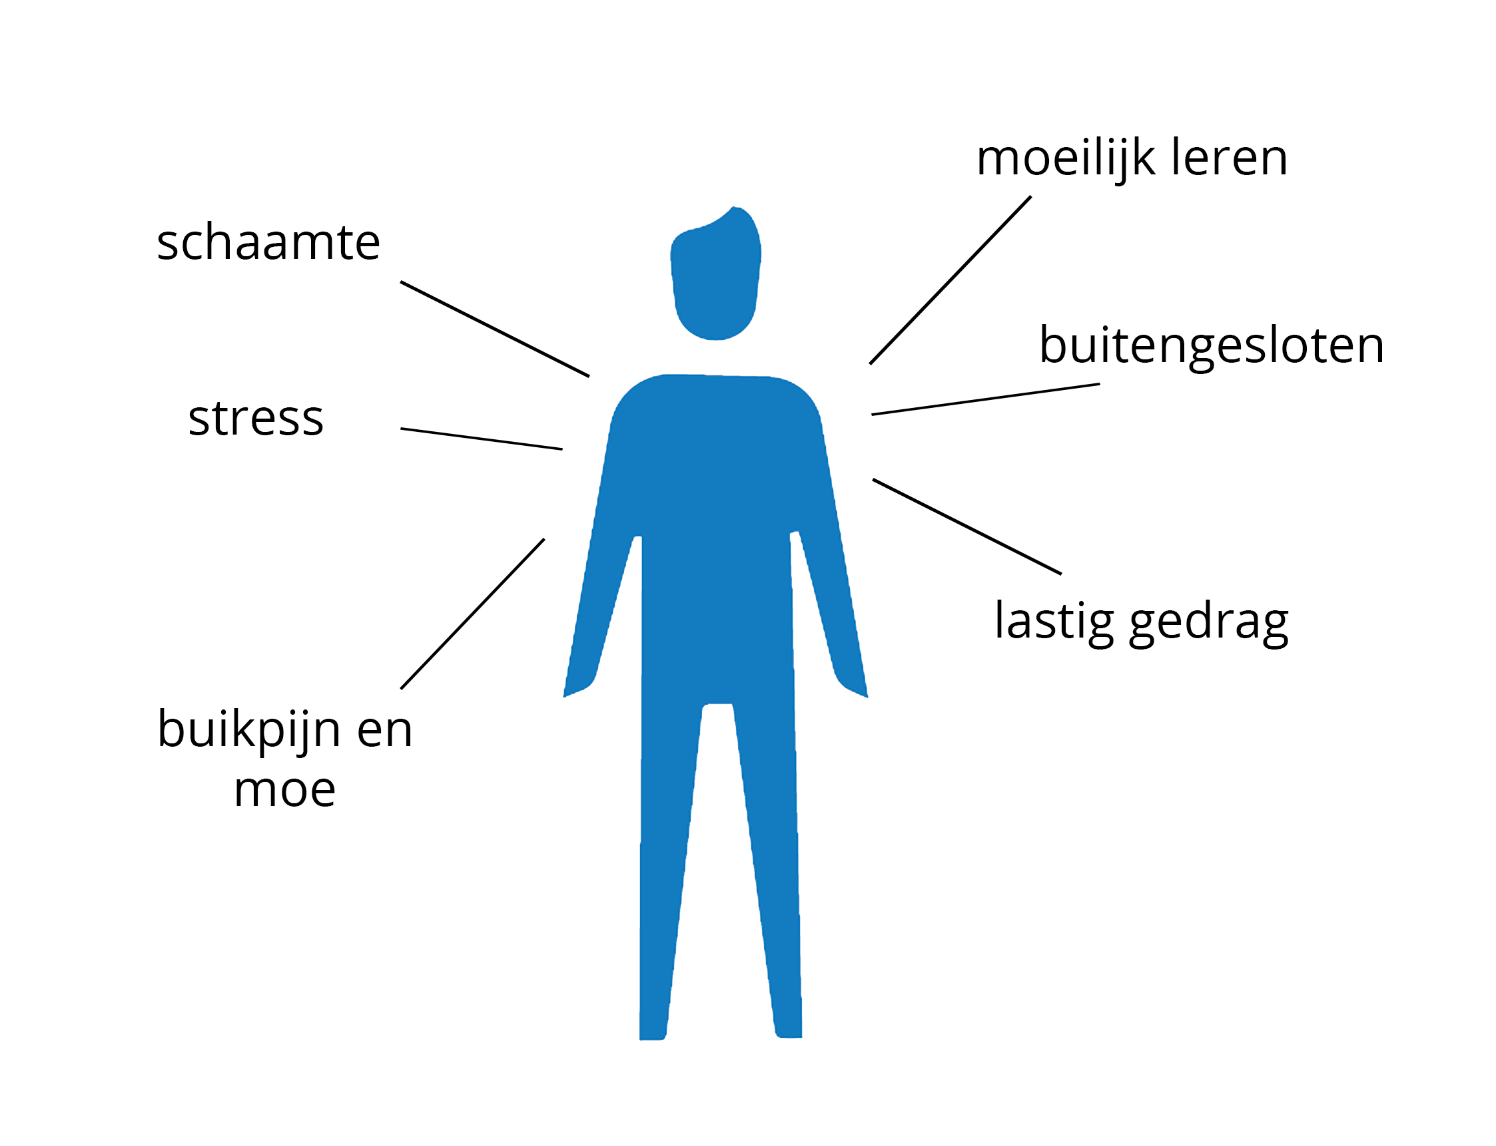
Ontwikkeling van kinderen onder druk

Slide 9

Aanpak kinderarmoede
Rapport kinderombudsman ‘Alle kinderen kansrijk’
SER-rapport ‘Opgroeien zonder armoede
Participatie en kansengelijkheid
85 Miljoen extra voor gemeenten sinds (2017)
Alliantie kinderarmoede

Slide 10
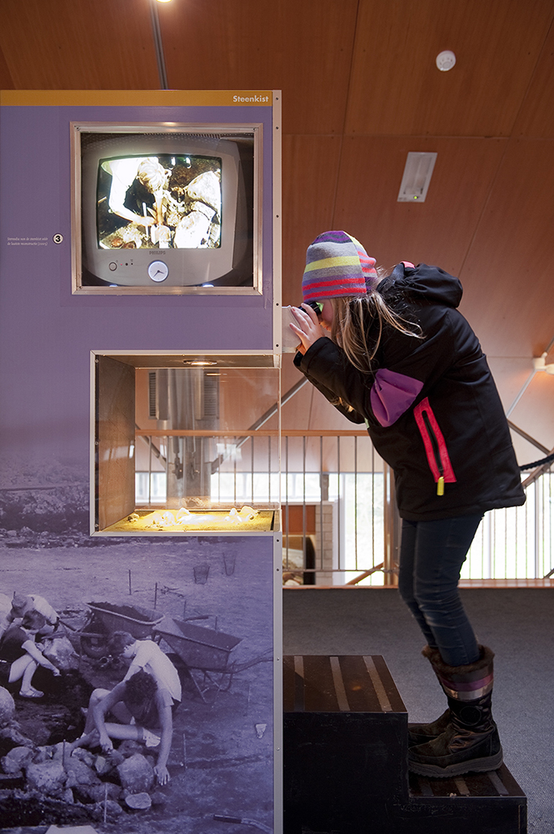
Handreiking voor het sociaal domein
Armoedeproblematiek core business voor (jeugd)professionals
Professionals maken zich zorgen
Blik niet altijd op kinderen en jongeren
Aanpak: integraal en gezinsgericht

Slide 11


Onderdeel drieluik
Omgaan
met
armoede
in het domein jeugdgezondheid

Slide 12
Proces handreiking
Ervaringskennis verzamelen
(professionals, ouders, kinderen, ervaringswerkers)
Literatuurstudie
Goede praktijken bestuderen
Concept werkwijzen
Feedback vragen
(professionals, experts, ervaringsdeskundigen)

Slide 13


Wie werkten mee?
Onderzoek
Mariëtte Lusse
Annelies Kassenberg
Liesbeth van der Ree
Inge Ekenhorst
Geerte Dijkstra
Adviesraad
Divosa
Kinderombudsman
Movisie
NCJ
NJi
Deelnemers
Gemeenten
Maatschappelijke organisaties
Werkplaatsen Sociaal Domein (themawerkgroep armoede)
Ervaringswerkers van Sterk uit Armoede

Slide 14
Overhandiging handreiking

Slide 15
Pauze

Slide 16

Twee praktijkvoorbeelden uit de handreiking
Panelgesprek

Slide 17
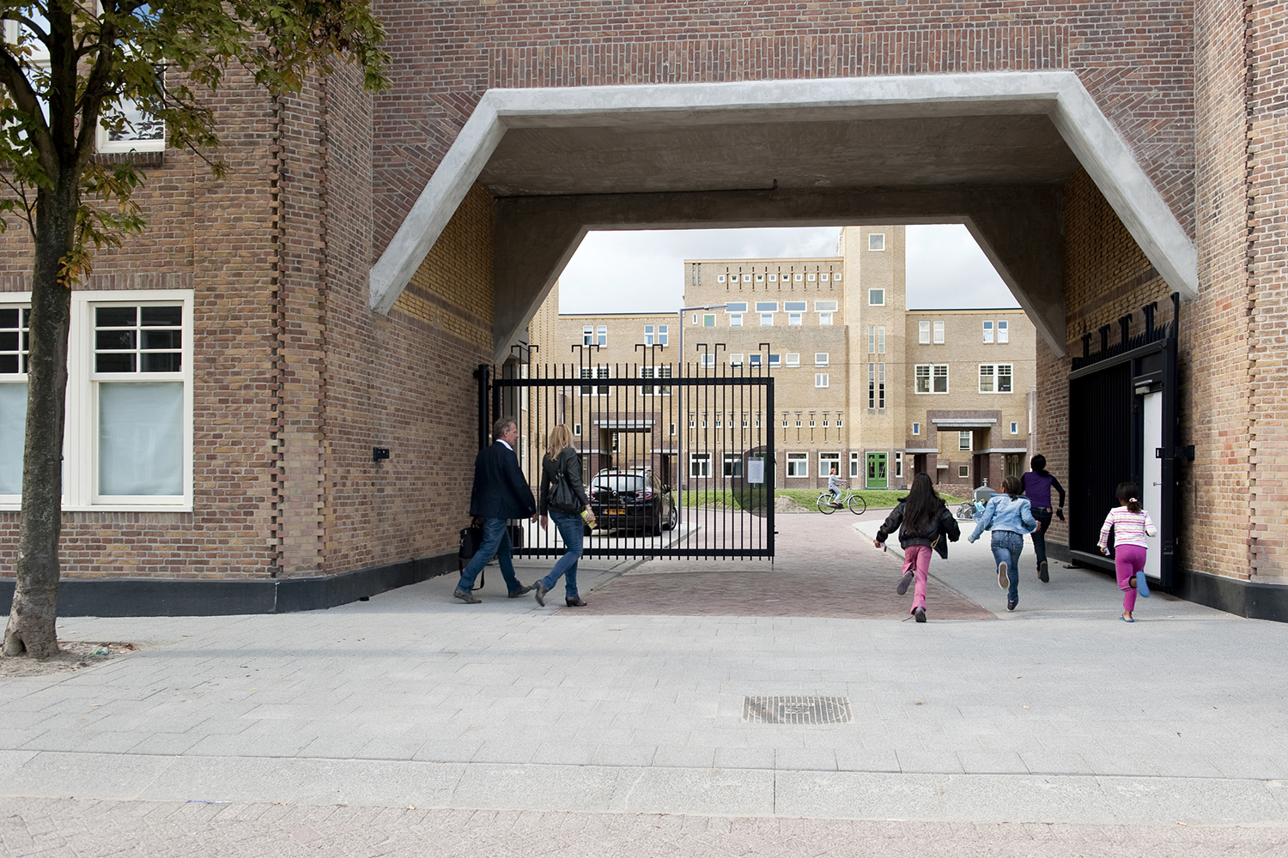
Omgaan met kinderarmoede in het sociaal domein

Slide 18
Wie zijn die professionals?
Maatschappelijke ondersteuning
Jeugdhulp
Werk & inkomen
Armoede-, en schuldhulpverlening
Ervaringswerkers
In dienst bij gemeenten, welzijns- of hulpverleningsorganisaties

Slide 19
SOS bij kinderarmoede

Slide 20

Signaleren: elk kind/jongere in armoede wordt gezien
Relatie opbouwen
Herkennen en bespreken
Sociale omgeving versterken

Slide 21

Ondersteunen: elk kind/jongere doet mee
Integrale steun
Steun bij opvoeden
(In)formele steun
Materiële steun
Steun bij financiële zelfredzaamheid
Steun bij schulden

Slide 22

Stimuleren: elk kind/jongere krijgt kansen
Financiële opvoeding
Gezonde leefstijl
Veerkracht
Aanvullend leren
Participatie

Slide 23
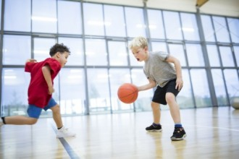
Houding van professionals
Oog en oor hebben voor de jeugd
Outreachend werken
Ontschuldigen
Oprecht zijn
Optimistisch zijn

Slide 24
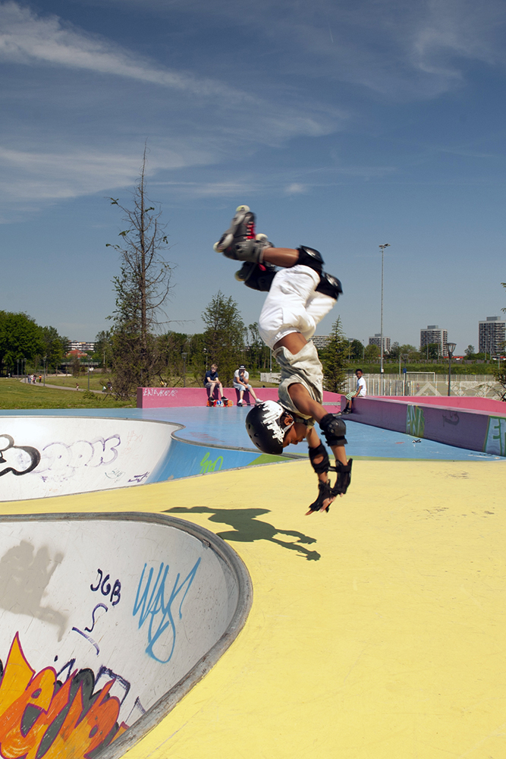
Wat hebben professionals nodig?
Investeer in professionals
Onderdompelen
Leerkringen
Bijscholing en opleiding
Faciliteer professionals
Overzicht (fondsen, sociale kaart)
Flexibiliteit (eenvoud, speelruimte en allianties)
Continuïteit (duurzame relaties opbouwen)

Slide 25
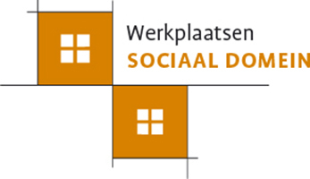



Beweging rond armoede creëren

Slide 26
Wat is nodig om met de handreiking aan de slag te gaan?
Panelgesprek

Slide 27
www.divosa.nl/kinderarmoede

Slide 28
Hartelijk dank voor uw deelname

